Slide 1
আজকের ডিজিটাল ক্লাসে
স্বাগত

Slide 2
পরিচিতি
চতুর্দশ অধ্যায়
ভূমিকম্প
মোঃ সাইফুল ইসলাম
সহকারি প্রধান শিক্ষক
হবিগঞ্জ বালিকা উচ্চ বিদ্যালয়,হবিগঞ্জ ।
মোবাইল নং০১৭১৪৬২৭৬৫৫
Email: Saifulsir2016@gmail.com

Slide 3
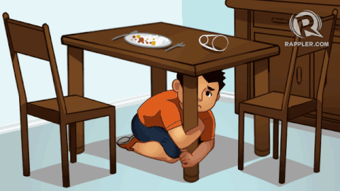
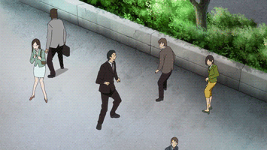
ভূত্বকে কম্পন
ভূত্বকে আন্দোলিত
প্রকৃতির এমন আচরণ দ্বারা আমরা কি বুঝতে পেরেছি ?
ভূমিকম্প

Slide 4
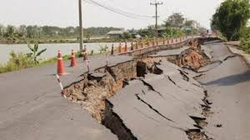
আজকের পাঠের বিষয়
ভূমিকম্প

Slide 5
শিক্ষণফল
এই পাঠ শেষে শিক্ষার্থীরা-----------
১.ভূমিকম্প কি তা বর্ণনা করতে পারবে ?
২.ভূমিকম্পের করণীয় ব্যাখ্যা করতে পারবে ।
৩.ভূমিকম্পের ঝুঁকি কমিয়ে জন্য কি পদক্ষেপ গ্রহণ করবে তা বিশ্লেষণ করতে পারবে ?

Slide 6
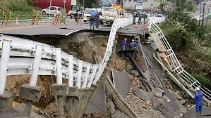
ভূমিকম্প কি
ভূ-অভ্যন্তরে হঠাৎ সৃষ্ট কোনো কম্পন যখন ভ্বতককে আন্দোলিত করে সাধারণত তাকেই ভূমিকম্প বলে ।

Slide 7
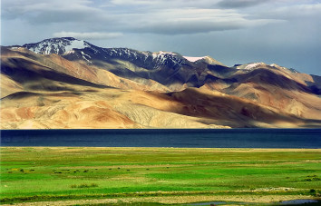
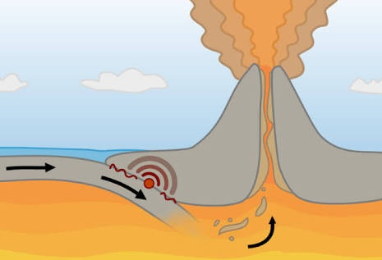
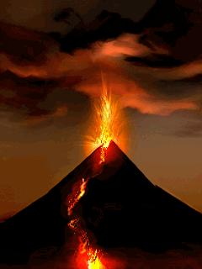
কেন ভুমিকম্প সৃষ্টি হয় ?
শিলাচ্যুতি বা শিলাতে ভাঁজ
ভূগর্ভস্থ চাপের হ্রাস
আগ্নেয়গিরির অগ্ন্যুৎপাত
প্রাকৃতিক সৃষ্ট

Slide 8
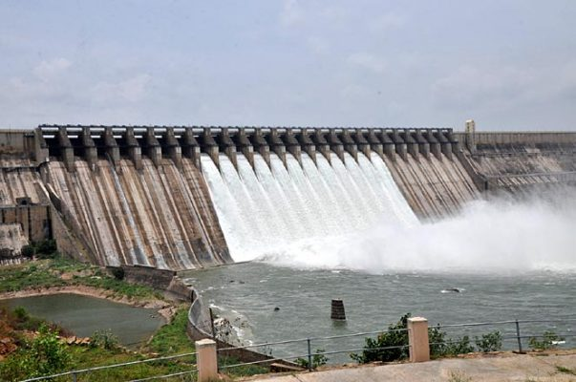
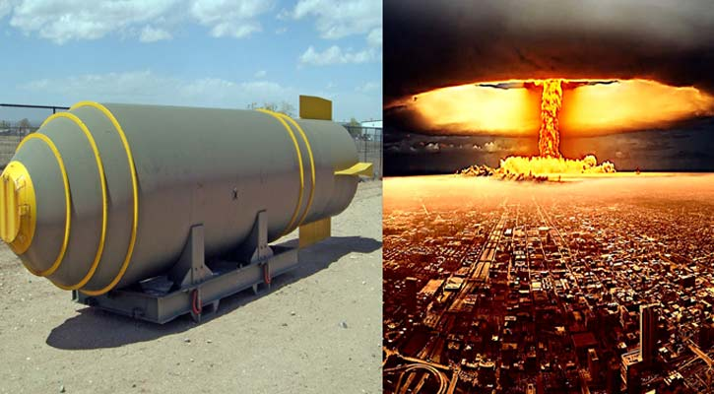
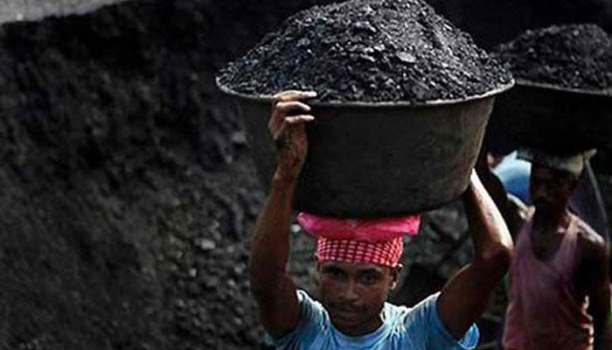
কেন ভুমিকম্প সৃষ্টি হয় ?
পানি ও জলধারা সৃষ্টি
রাসায়নিক বিস্ফোরণ
মানব সৃষ্ট
ভূগর্ভে খনিজ দ্রব্য উত্তোলন

Slide 9
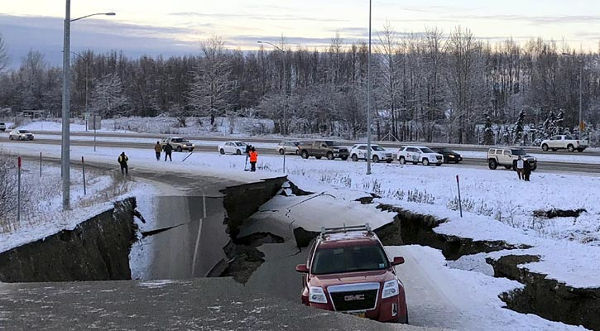
একক কাজ
সময়ঃ ৫মিনিট
ভূমিকম্প চলাকালীন আমাদের করণীয় কী ?

Slide 10
তীব্রতা অনুযায়ী ভূমিকম্পকে তিনভাগে ভাগ করা হয়েছে
১.অগভীর কেন্দ্র (০-৭০ কিলোমিটার)
২.মধ্য পর্যায়ের কেন্দ্র (৭০-৩০০ কিলোমিটার)
৩.গভীর কেন্দ্র (১-৩০০ কিলোমিটার)

Slide 11
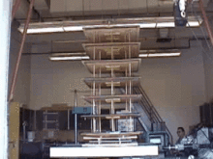
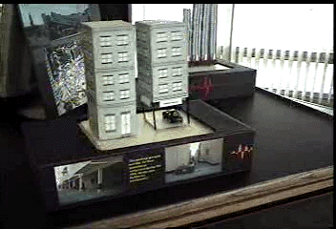
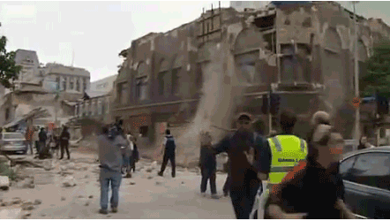
ভূমিকম্পের প্রকারভেদ
মাঝারি ভূমিকম্প 6
মৃদু ভূমিকম্প 5
বড় ধরনের ভূমিকম্প 7

Slide 12
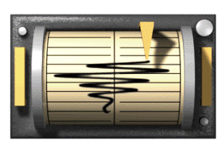
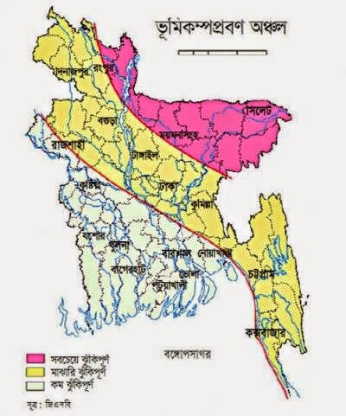
১৯৯৩ সালে সমগ্র বাংলাদেশকে ভূমিকম্পপ্রবণ ৩টি অঞ্চলে বিভক্ত করা হয়েছে। (রিক্টার স্কেল)
অঞ্চল-১ সবচেয়ে বেশী ঝুঁকিপূর্ণ, রিক্টার স্কেলে মাত্রা ৭
অঞ্চল-২মাঝারি ঝুঁকিপূর্ণ, রিক্টার স্কেলে মাত্রা ৬
আমরা এখন মানচিত্রের মাধ্যমে চিহ্নি করব ।
অঞ্চল-৩ কম ঝুঁকিপূর্ণ রিক্টার স্কেলে মাত্রা ৫

Slide 13
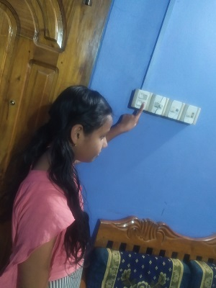
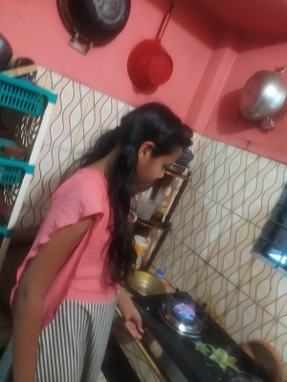
ভূমিকম্পের সময় কি কি করণীয় ব্যাখ্যা কর ?
বৈদ্যুতিক সংযোগ বিছিন্ন, গ্যাসের চুলা বদ্ধ , তাড়াতাড়ি ঘর থেকে হওয়া।

Slide 14
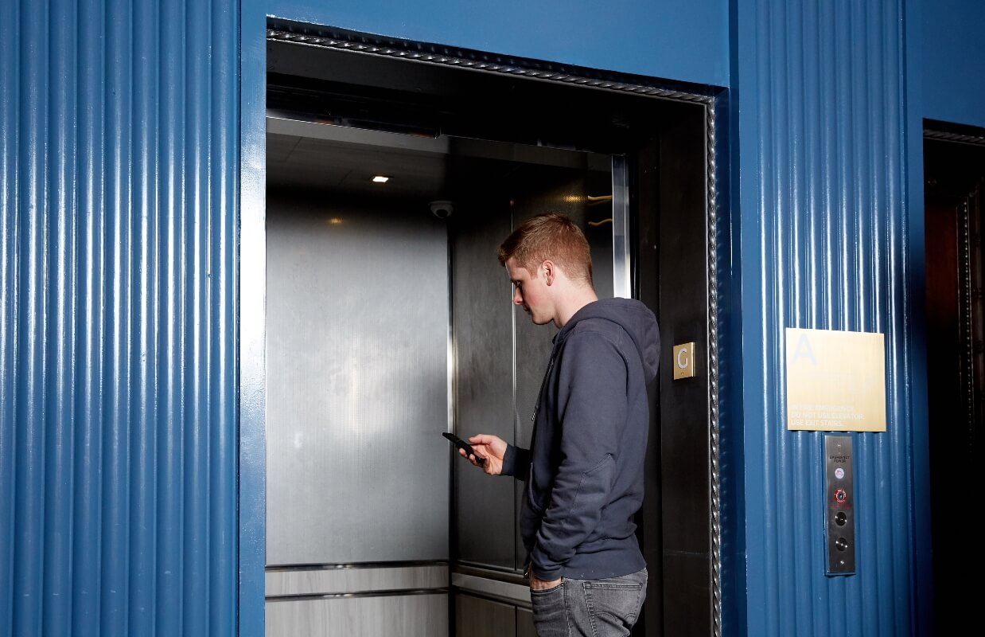
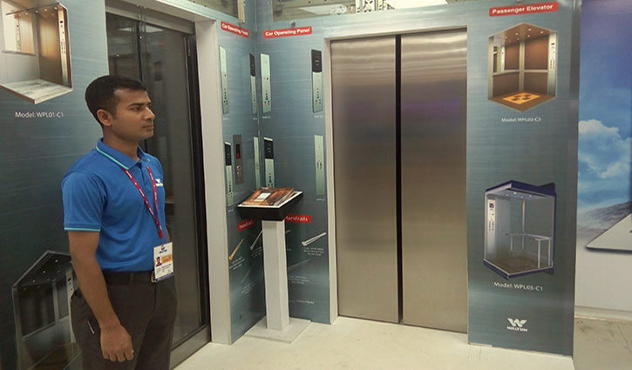
ভূমিকম্পের সময় কি কি করণীয় ব্যাখ্যা কর ?
লিফটের ভিতরে থাকাকালীন দ্রুত নিচে নামার চেষ্টা,আটকা পড়লে কর্মকর্তার সাথে যোগাযোগ করার চেষ্টা করতে হবে ।

Slide 15
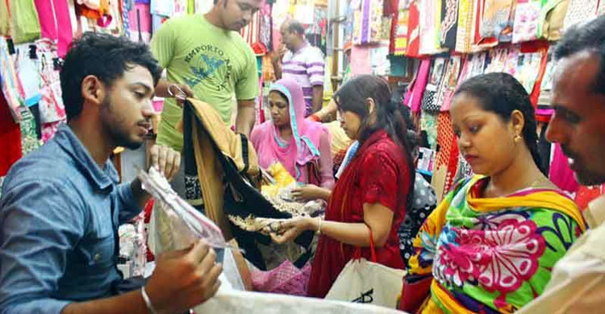
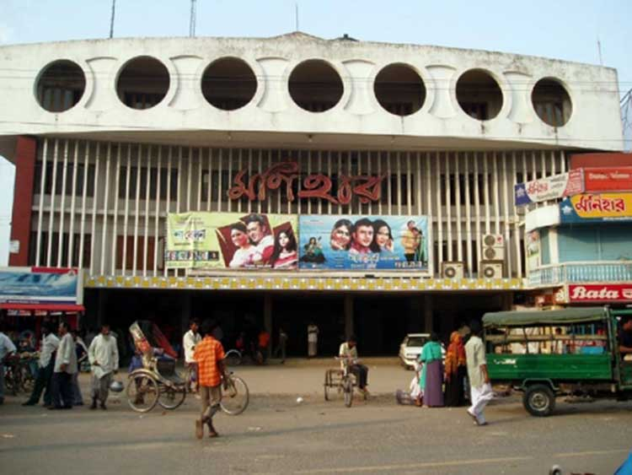
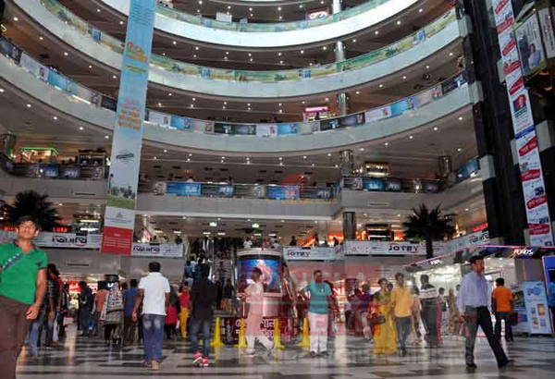
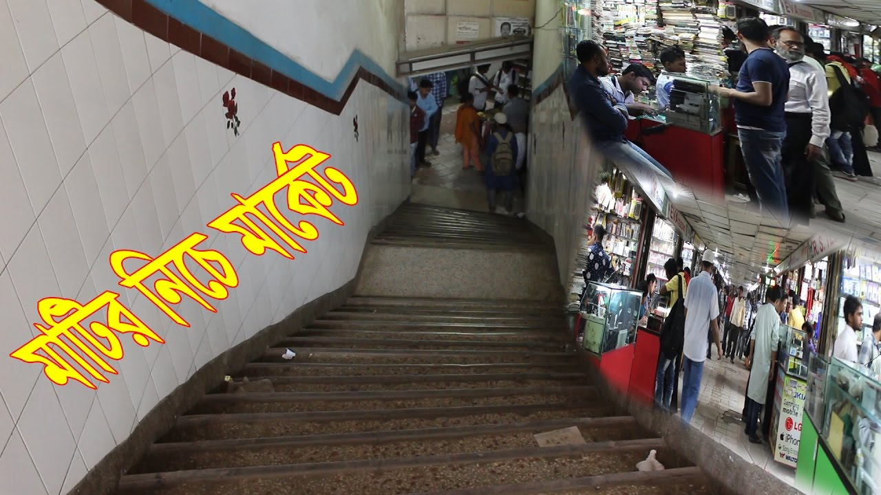
ভূমিকম্পের সময় কি কি করণীয় ব্যাখ্যা কর ?
মার্কেট
সিনেমা হল
এক্ষেত্রে প্রথমে নিচু হয়ে বসে বা শুয়ে থাকা শ্রেয় এবং পরবর্তীতে দ্রুত স্থান ত্যাগ করতে হবে ।
শপিং মল
আন্ডারগ্রাউন্ড

Slide 16
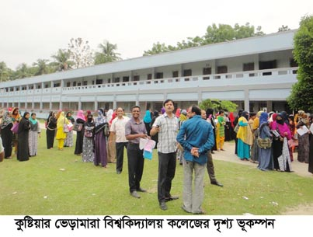
ভূমিকম্পের সময় কি কি করণীয় ব্যাখ্যা কর ?
বাড়ীর বাইরে থাকাকালীন বড়দালান-কোঠার নিচে না দাঁড়িয়ে খোলা মাঠে বা স্থানে দাঁড়াতে হবে ।

Slide 17
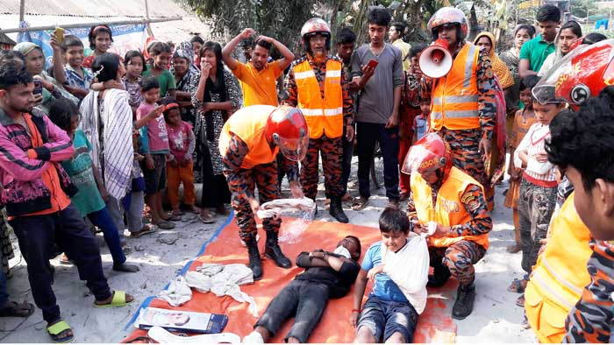
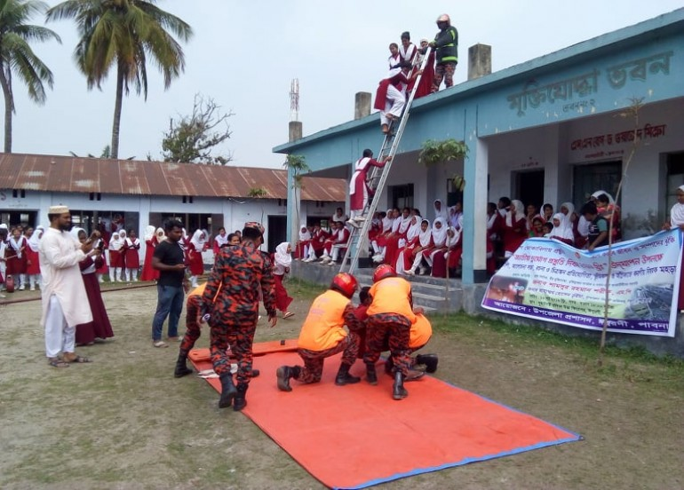
প্রয়োজনীয় পদক্ষেপ গ্রহণ
1.ভূমিকম্প সম্পর্কে গণসচেতনা সৃষ্টি এবং ব্যাপক প্রচার করতে হবে ।
২.ঝুকিপূর্ণ এলাকাসমূহে স্বেচ্ছসেবক দলগঠন ও প্রশিক্ষণ প্রদান করতে হবে ।

Slide 18
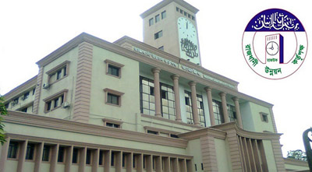
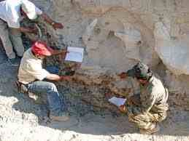
প্রয়োজনীয় পদক্ষেপ গ্রহণ
৩.ঢাকা শহরে রাজউকের ভবন নির্মাণ প্ল্যান অনুমোদন নীতি মালা যুগোপযোগী করা ।
৪.সারাদেশে ভবন নির্মাণে জাতীয় ‘বিল্ডিংকোড’ এবং কোডের কাঠামোগত অনুসরণ বাধ্যতামূলক করতে হবে ।

Slide 19
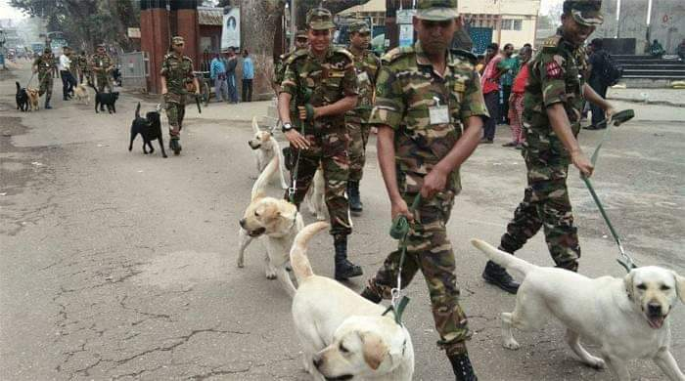
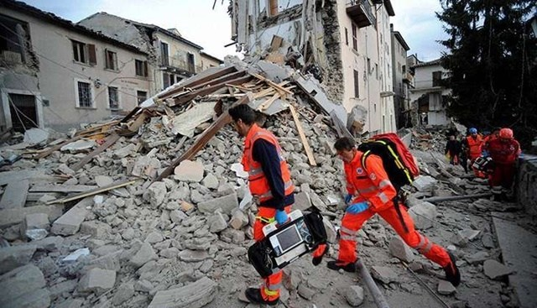
প্রয়োজনীয় পদক্ষেপ গ্রহণ
৫.দুর্যোগকবলিত এলাকায় উদ্ধার কার্যক্রমের জন্য পুলিশ,নৌবাহিনী এবং সেনাবাহিনীর ‘ডগ স্কোয়াড’ রাখা ।
৬.ক্ষতিগ্রস্ত এলাকায় ফিল্ড হাসপাতাল স্থাপন ও মহড়া অনুষ্ঠানের ব্যবস্থা করা ।

Slide 20
দলীয় কাজ
সময়ঃ ৭ মিনিট
ভূমিকম্পের ভয়াবহতা ও ফলাফল বিশ্লেষণ আলোচনা করে লিখ ।

Slide 21
মূল্যায়ন
১।ভূমিকম্প কী ধরণের দুর্যোগ?
২।দুর্যোগ কী?
৩। সাড়াদান কী?
৪। তীব্রতা অনুযায়ী ভূমিকম্পকে কয় ভাগে ভাগ করা হয়েছে?

Slide 22
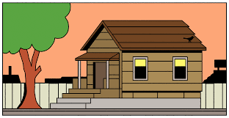
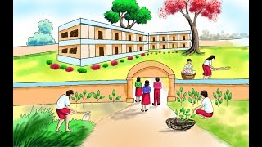
বাড়ীর কাজ
ভূমিকম্পের ঝুঁকি কমিয়ে আনার জন্য কী কী পদক্ষেপ নেয়া যেতে পারে ?

Slide 23
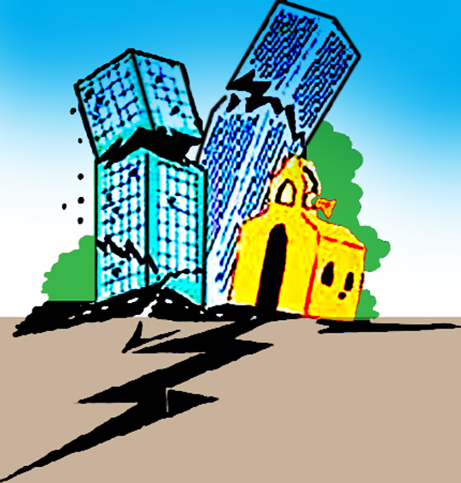
সবাই কে
ধন্যবাদ

